Slide 1
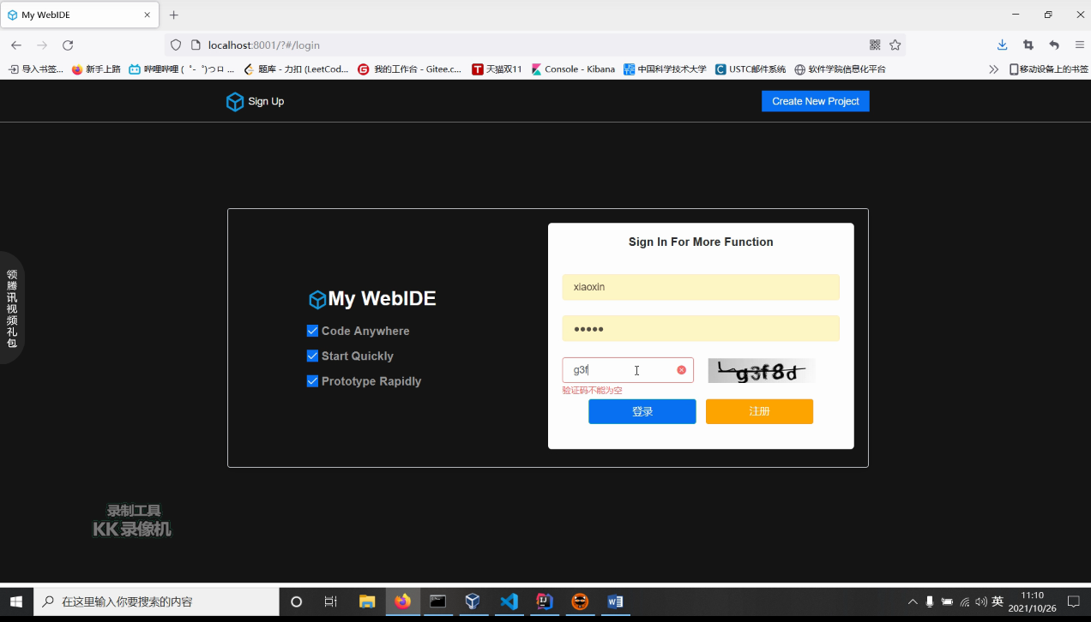
注册界面

Slide 2
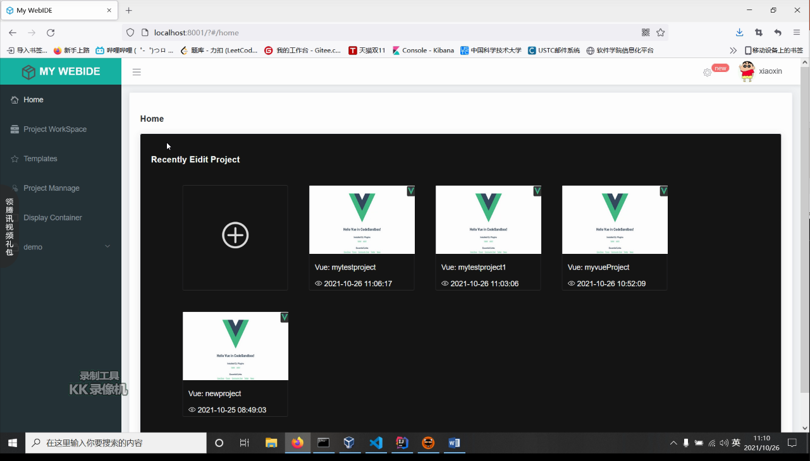
项目选择界面

Slide 3
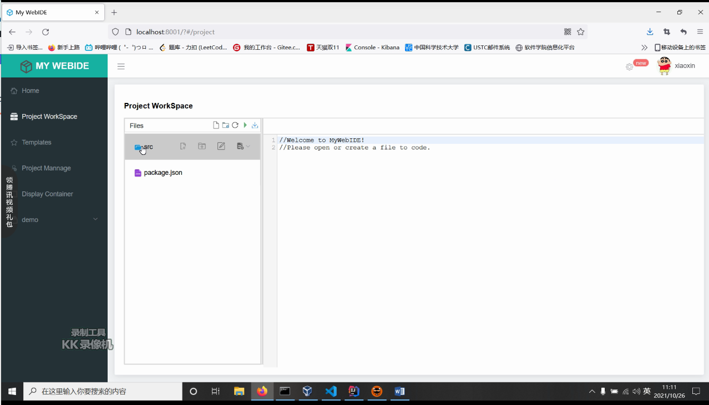
文件树、代码编辑界面

Slide 4
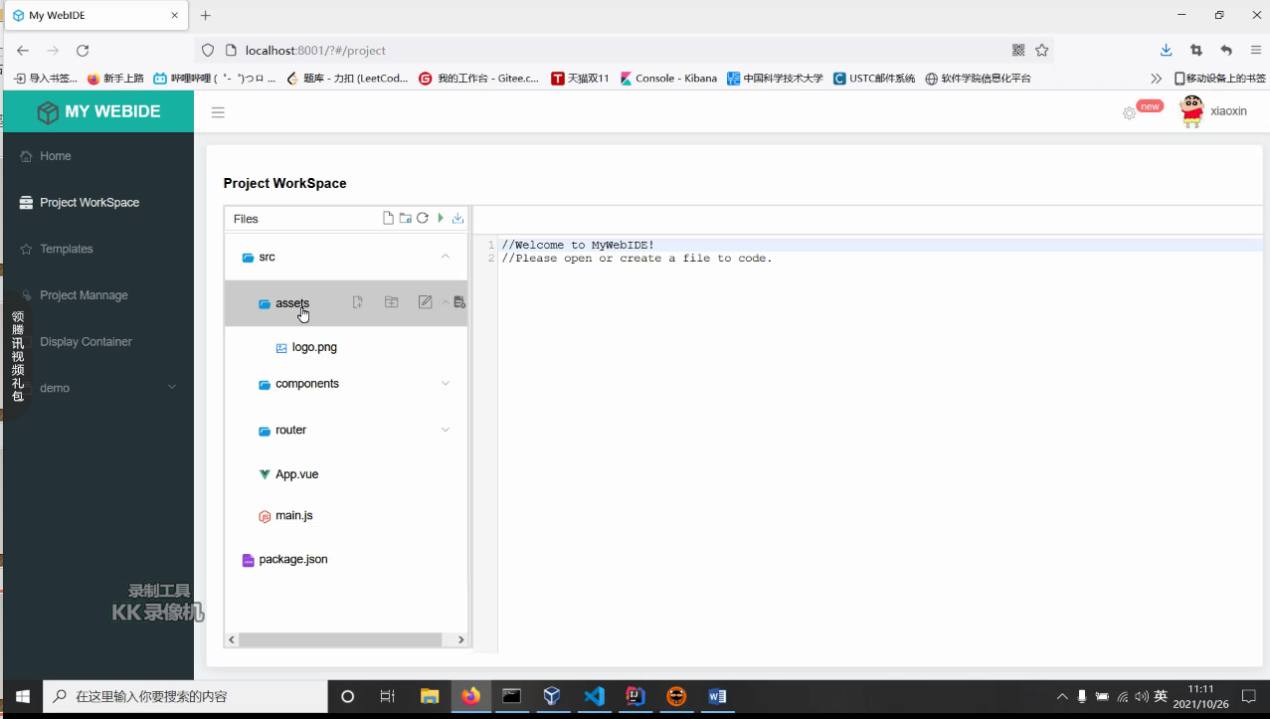
文件树、代码编辑界面

Slide 5
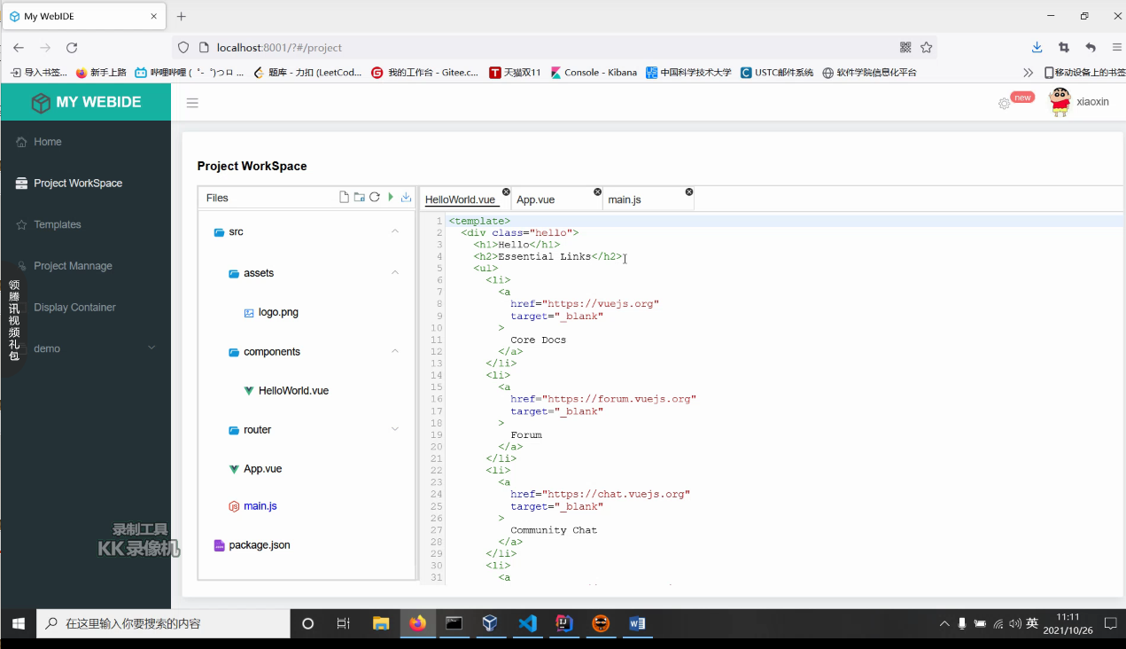
文件树、代码编辑界面

Slide 6
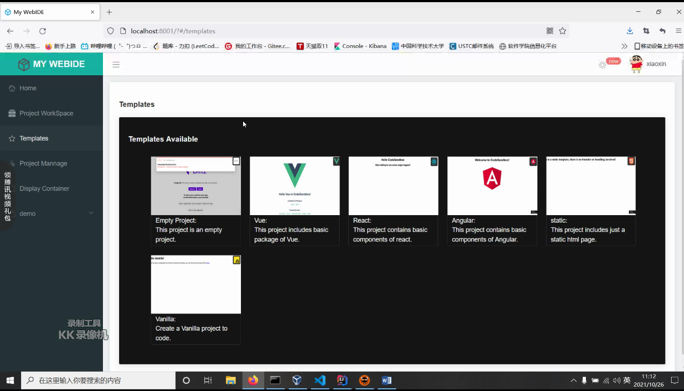
新建项目模板界面

Slide 7
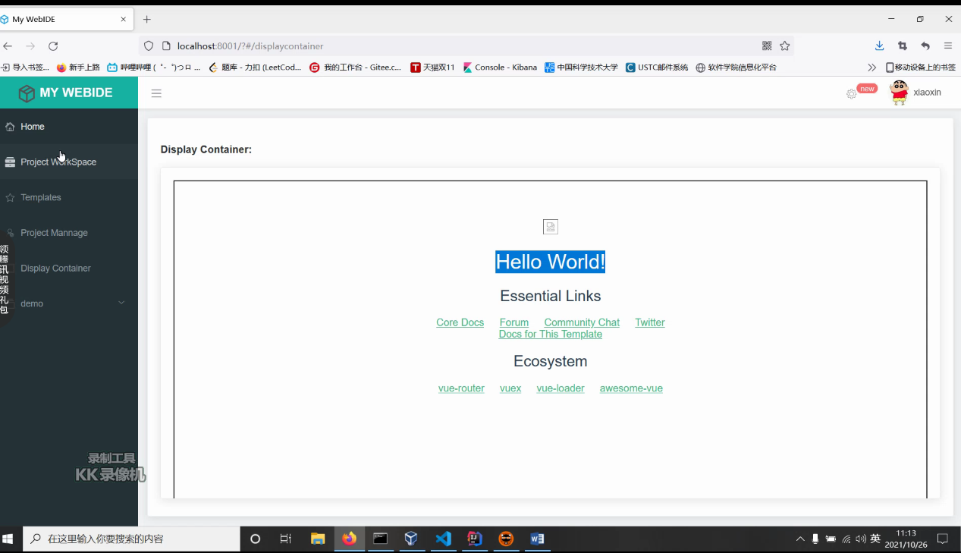
项目在线预览

Slide 8
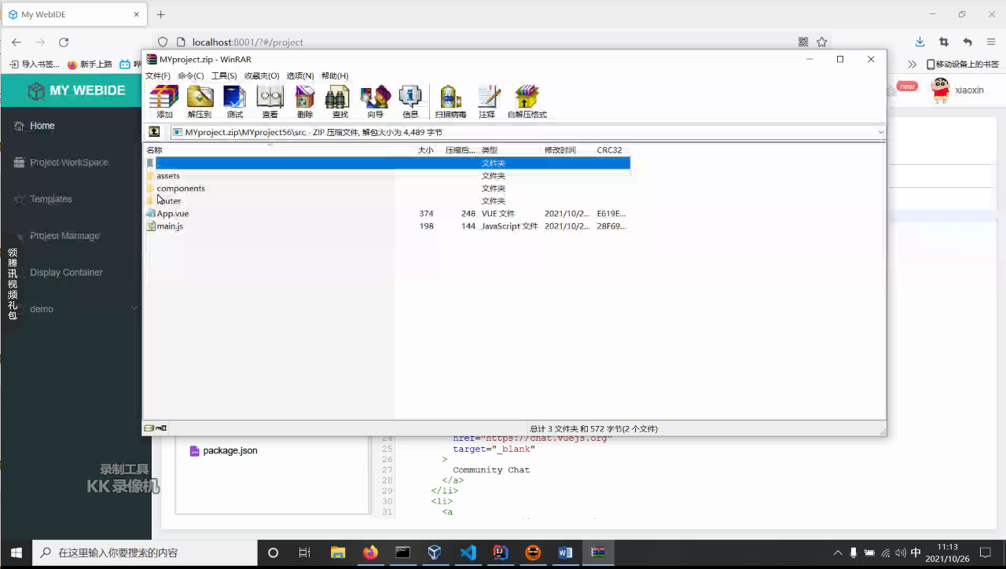
保存项目到本地

